Slide 1
Werkgroep Duurzaamheid Geldrop - Mierlo

Slide 2
IVN natuureducatie laat mensen de natuur beleven en geeft toegankelijke informatie.
Via
positieve
natuurervaringen en
educatie
wil IVN bij jong en ouder
meer natuurbewustzijn
bereiken.

Slide 3
IVN wil mensen stimuleren tot duurzaam gedrag. We lenen de Aarde immers van onze (klein)kinderen. Zij hebben recht op een gezonde, schone Aarde.

Slide 4
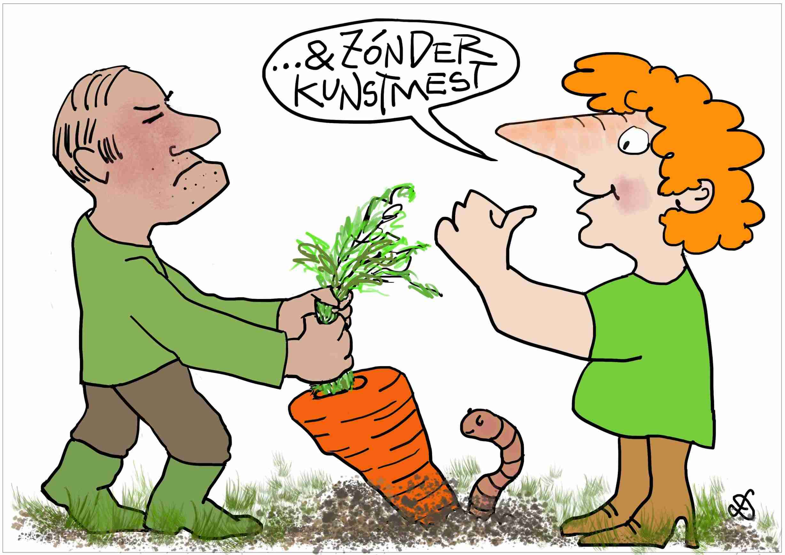
Een gezonde Aarde betekent: grote biodiversiteit, een bestendig klimaat en
gezonde lucht
gezonde bodem
gezond water
gezond voedsel

Slide 5
Voor een blijvend leefbare planeet moeten we meer in evenwicht met de natuur leren leven. IVN wil de balans tussen mens en natuur herstellen.

Slide 6
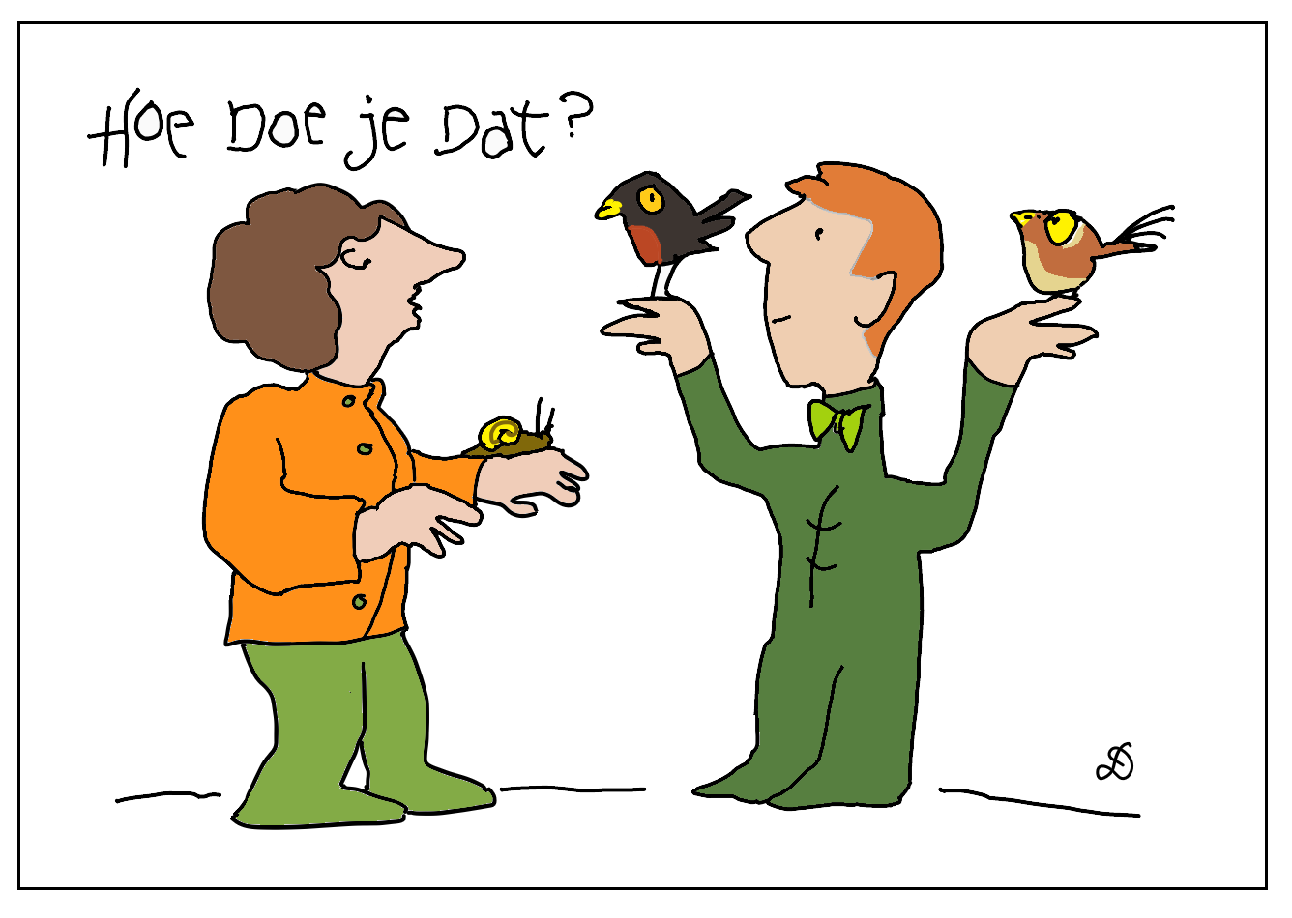

Slide 7
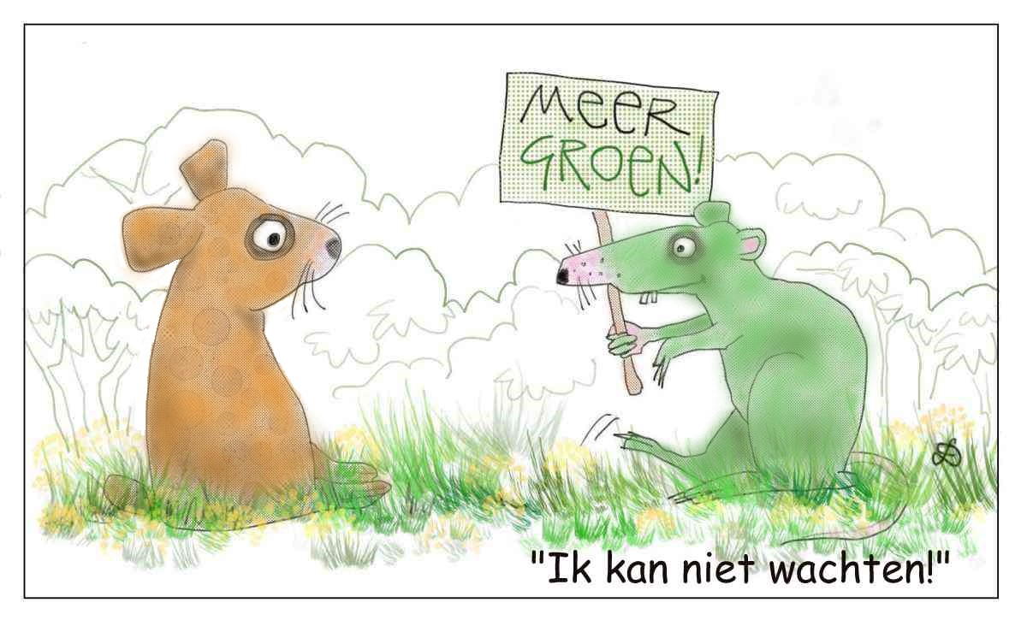
De IVN Werkgroep Duurzaamheid Geldrop - Mierlo participeert in het Platform Duurzaam Geldrop-Mierlo en behartigt daar de belangen van de natuur

Slide 8
Voor onze gemeente is IVN een belangrijke gesprekspartner. We adviseren – gevraagd en ongevraagd – over aangelegenheden op het gebied van natuur en duurzaamheid

Slide 9
Waar nodig en mogelijk neemt IVN initiatieven op het gebied van de duurzame ontwikkeling (natuur, biodiversiteit, voedsel, leefstijl)
De Werkgroep Duurzaamheid werkt daarbij ook samen met externe partijen.
Daarnaast publiceert de IVN Werkgroep Duurzaamheid tips en artikelen in de lokale krant.

Slide 10
De IVN Werkgroep Duurzaamheid werkt aan vergroening en bewustwording door o.a. acties ‘tegelwippen’
2021: start aanleg Kasteel Voedselbos
2021: geveltuintjes; advies aan gemeente
2022: initiatief Zadenbibliotheek, i.s.m. de gemeente en bibliotheek
2023 ondersteuning bij Plan Boom: aanleg van nieuwe plantsoenen door burgers

Slide 11
IVN Werkgroep Duurzaamheid Geldrop - Mierlo

Slide 12
